Slide 1
Что изучает физика
Т.И. Звягина
ГБОУ СОШ № 644 г. Санкт - Петербург
Физика, 7 класс, урок №1

Slide 2
Физика – одна из наук о природе
Физика изучает наиболее общие закономерности явлений, происходящих в природе.

Slide 3
Первый учебник физики
В русский язык слово «Физика» ввел
М.В. Ломоносов. Он издал первый в России учебник физики.

Slide 4
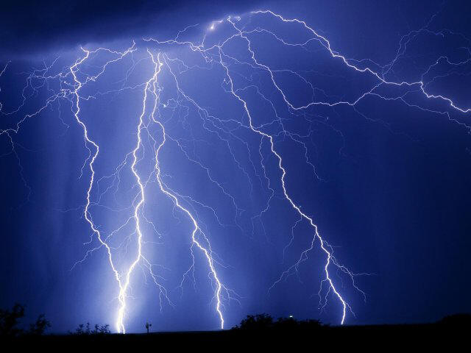
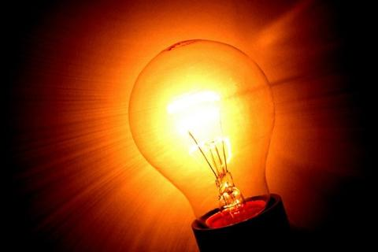
Физическое явление
Любое изменение в природе

Slide 5
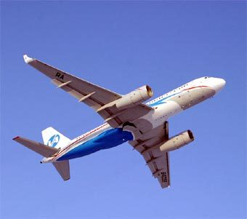
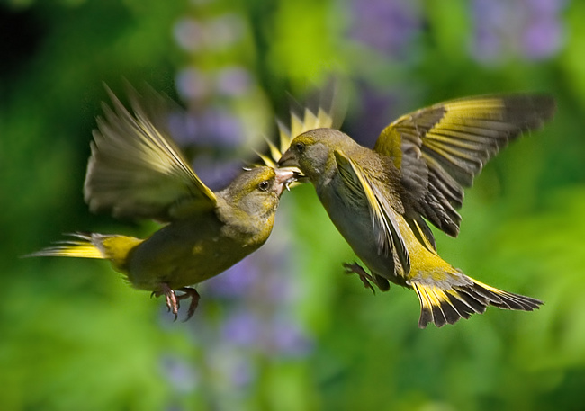
Физические явления
Механические

Slide 6
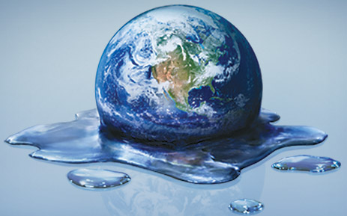
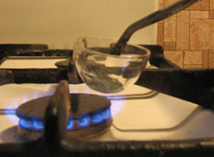
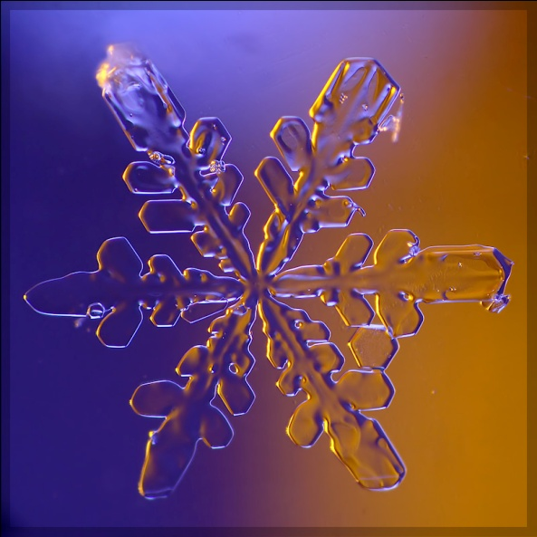
Физические явления
тепловые

Slide 7
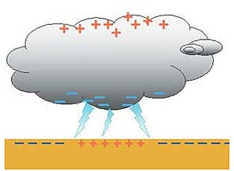
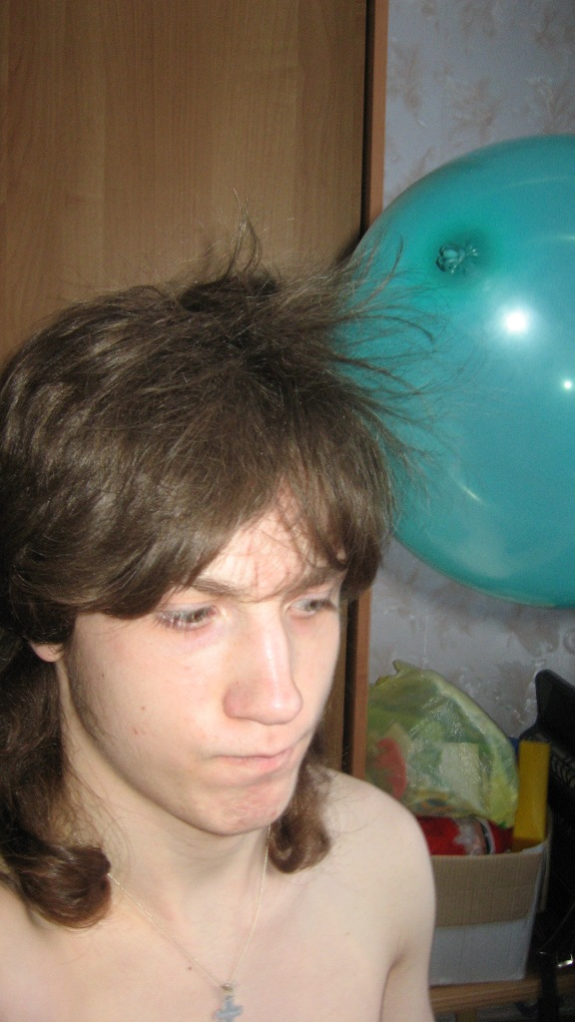
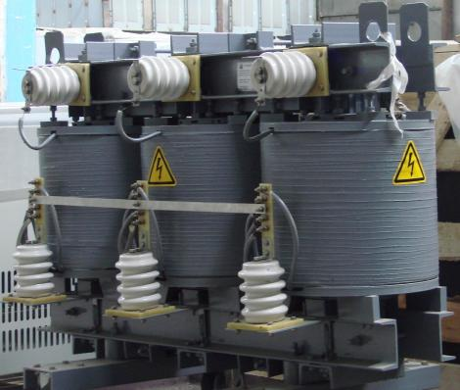
Физические явления
электрические

Slide 8
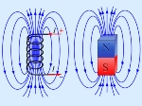
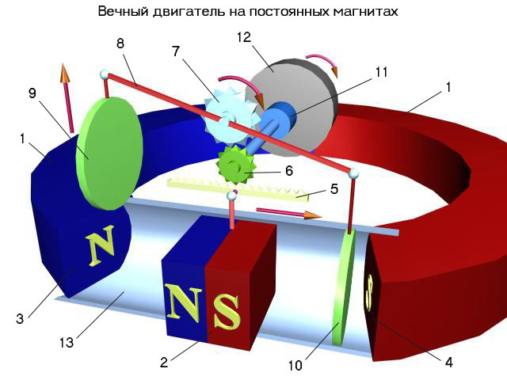
Физические явления
магнитные

Slide 9
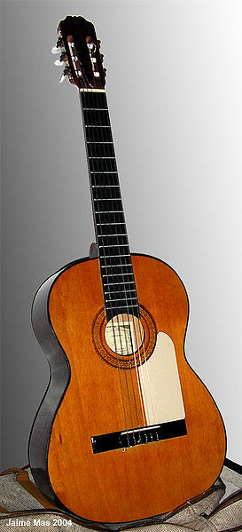
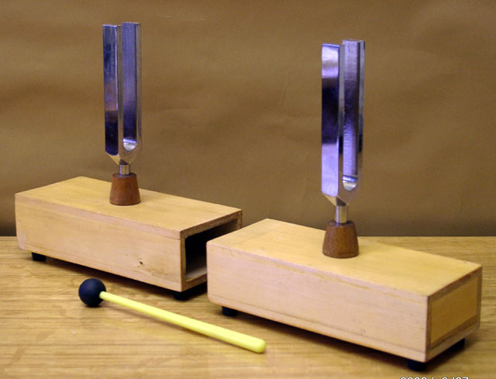
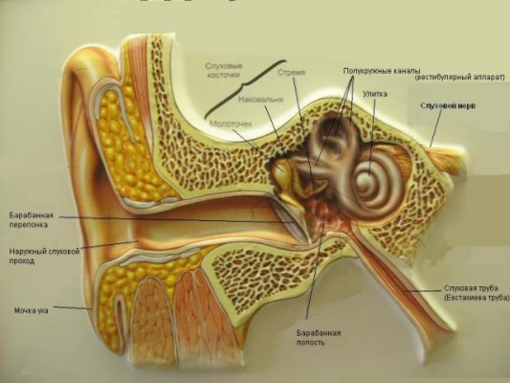
Физические явления
звуковые

Slide 10
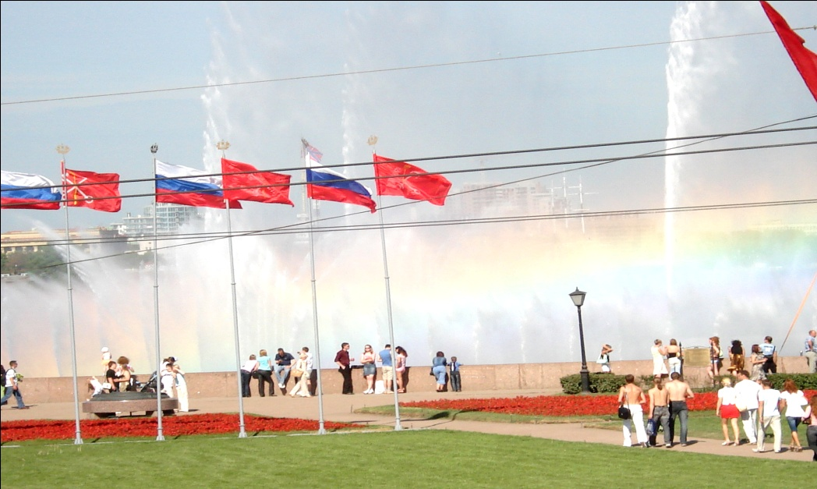
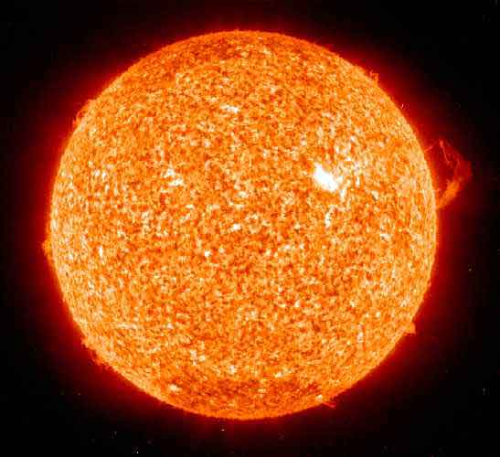
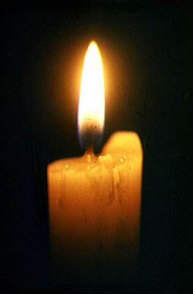
Физические явления
световые

Slide 11
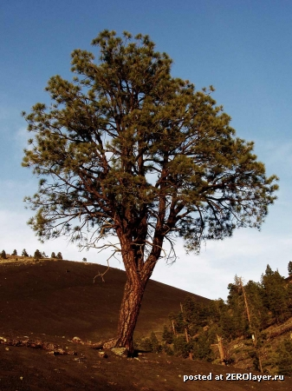
Физическое тело
любой предмет

Slide 12
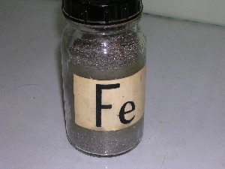
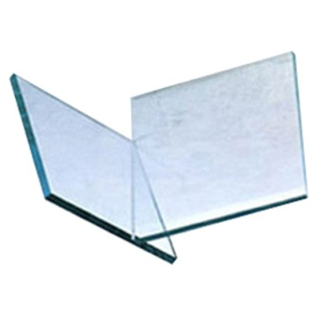
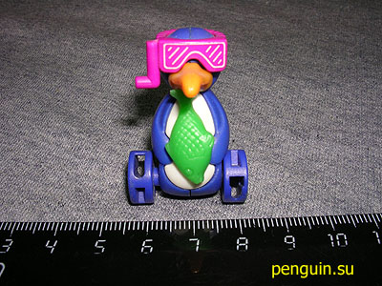
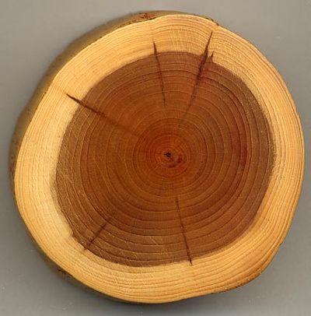
Вещество
Все, из чего состоят физические тела:
Стекло
Вода
Железо
Пластмасса
Древесина
Бумага

Slide 13
Материя
Это все то, что существует во Вселенной независимо от нашего сознания
Материя
Вещество
Поле

Slide 14
Домашнее задание
Прочитать § 1,2
Привести свои примеры физических явлений. Заполнить таблицу.
Физические явления: | Мои примеры
механические
тепловые
световые
магнитные
электрические

